Slide 1
То лірика його душі іскристим променем сіяє… Р. Дністрова

Slide 2
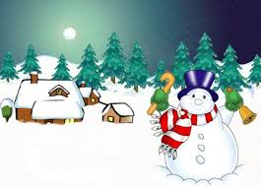
“Зимна пісенька”

Slide 3
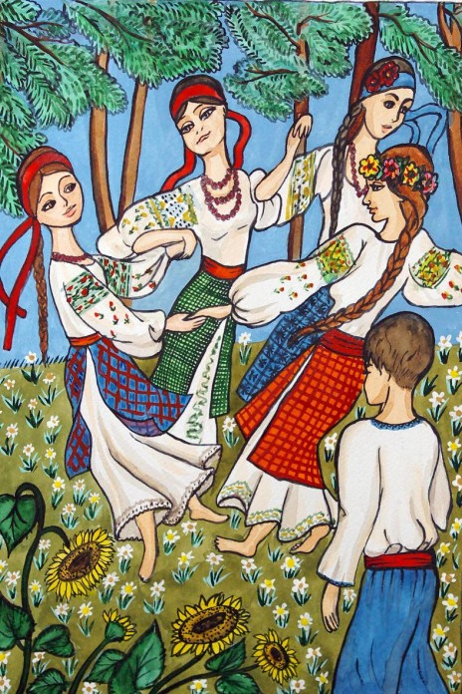
“Веснянка”

